Slide 1
Information communication Technology
Lesson 5
Uploading file in Google Drive and Folder in Google Drive
ການອັບໂຫຼດເອກະສານເຂົ້າໃນ Drive
Presented by: Mrs. Kinnaly THIPPHAPHONE

Slide 2
ການອັບໂຫຼດເອກະສານເຂົ້າໃນ Drive
Google Drive ເປັນໂປແກລມຈັດການຟາຍ ແລະ ຈັດເກັບຂໍ້ມູນໃນລະບົບຄລາວ Cloud ນອກຈາກນີ້ຍັງສາມາດດາວໂຫຼດ Google Drive ສຳລັບ Windows ໃນການລິ້ງຂໍ້ມູນໃນ Computer ໄປຫາ Drive ແລະ ລິ້ງຈາກດາຍຫາ Computer ໄດ້ຢ່າງສະດວກສະບາຍ.

Slide 3
Using Google Docs and Google Drive
1
ການລົງທະບຽນເຂົ້າໃຊ້ Google Drive
2
ການອັບໂຫຼດ File ເຂົ້າໃນ Google Drive
3
ການອັບໂຫຼດ Folder ເຂົ້າໃນ Google Drive
4
ການແບ່ງປັນເອກະສານໃນ Google Drive
5
ການເຊື່ອມໂຍງແບບອັດຕະໂນມັດລະຫວ່າງ Drive ກັບ Computer

Slide 4
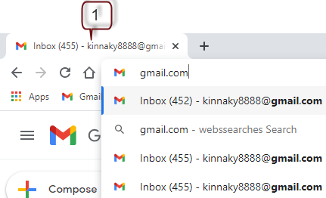
1
ການລົງທະບຽນເຂົ້າໃຊ້ Google Drive

Slide 5
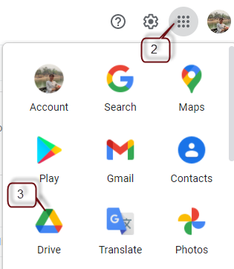

Slide 6
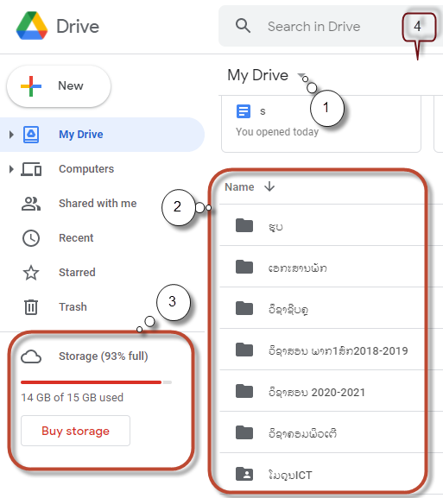

Slide 7
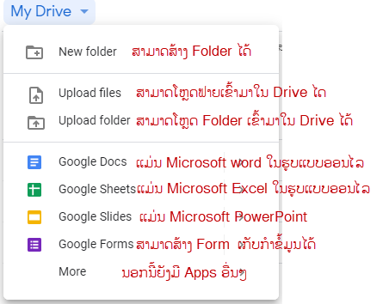

Slide 8
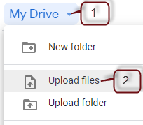
2
ການອັບໂຫຼດ File ເຂົ້າໃນ Google Drive

Slide 9
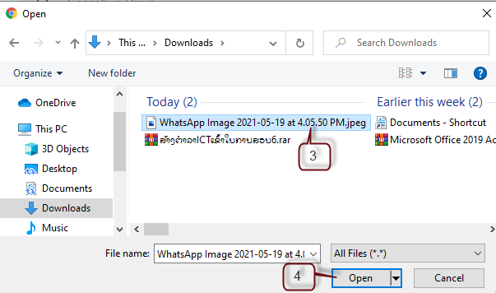

Slide 10
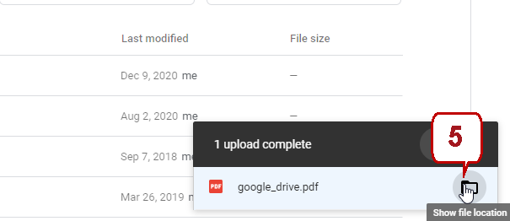

Slide 11
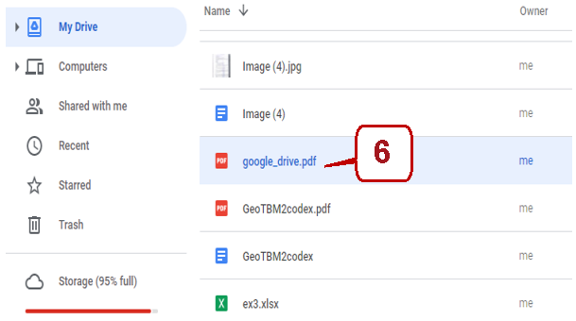

Slide 12
3
ການອັບໂຫຼດ Folder ເຂົ້າໃນ Google Drive

Slide 13
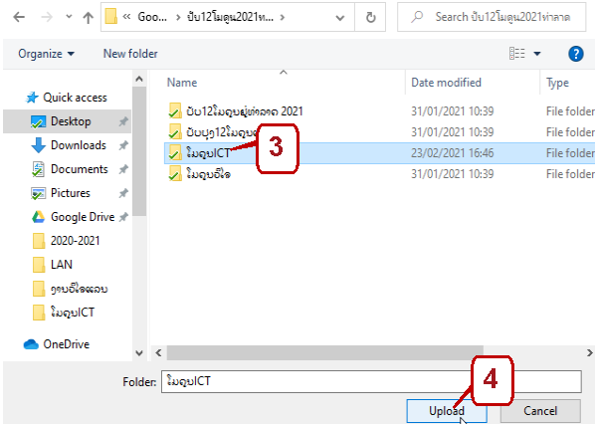

Slide 14
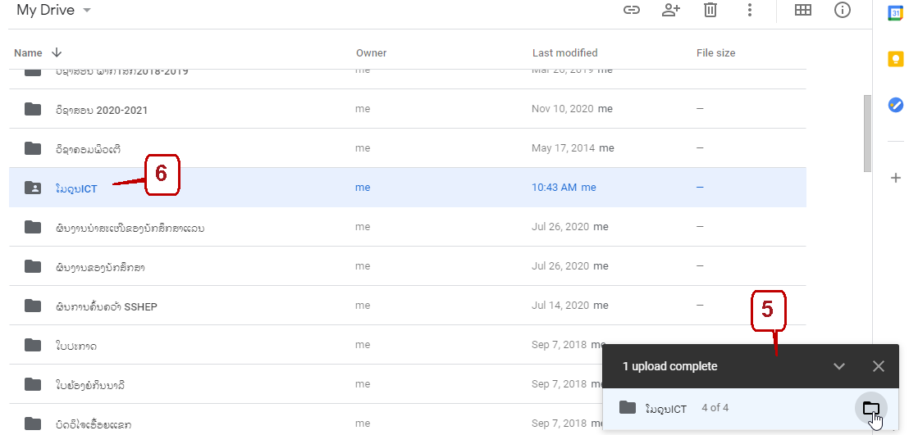

Slide 15
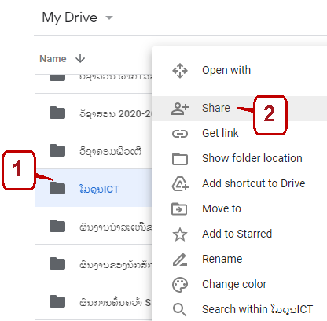
4
ການແບ່ງປັນເອກະສານໃນ Google Drive

Slide 16
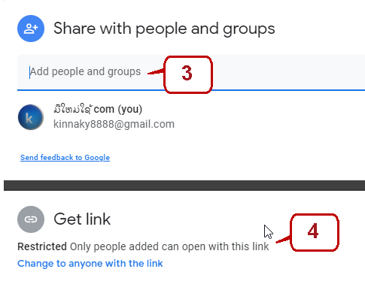

Slide 17
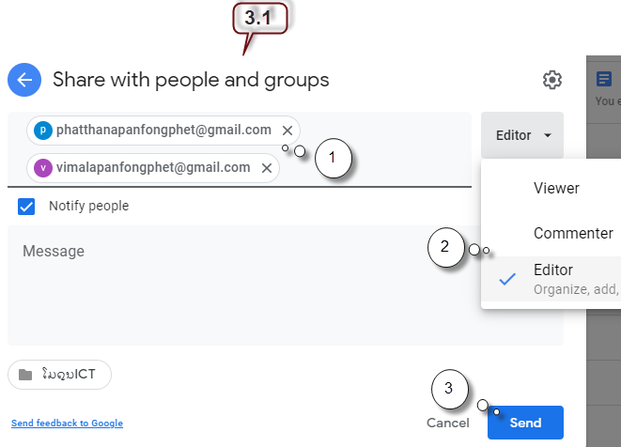

Slide 18
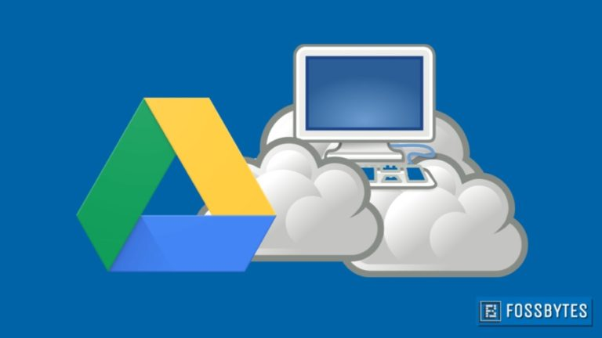
5
ການເຊື່ອມໂຍງແບບອັດຕະໂນມັດລະຫວ່າງ Drive ກັບ Computer
ສຳລັບຜູ້ທີ່ໃຊ້ Gmail ແລະ ມີການເກັບກຳຂໍ້ມູນຢູ່ລະບົບ Cloud ຂອງ Google ໂດຍຂໍ້ມູນນີ້ສາມາດເຊື່ອມໂຍງເກັບໄວ້ເຄື່ອງຄອມພິວເຕີເຮົາໄດ້ ໂດຍສາມາດເອີ້ນໃຊ້ວຽກໃນຮູບແບບ Office ໄດ້ ແລະ ຖ້າເຮົາຫາກໄດ້ເຊື່ອມອິນເທີເນັດໂປແກຣມກໍ່ຈະອັບໂຫຼດຂໍ້ມູນໄປເກັບໄສ້ທີ່ Drive ແບບອັດຕະໂນມັດ ທີ່ສຳຄັນຍັງເປັນອີກທາງເລືອກໜຶ່ງສຳລັບການສຳຮອງຂໍ້ມູນ ຫາກວ່າເຄື່ອງຄອມພິວເຕີຂອງເຮົາເສຍຫາຍ, ເປ່ເພກໍ່ສາມາດກູ້ຂໍ້ມູນຄືນໄດ້.

Slide 19
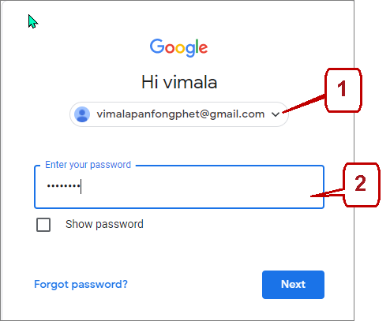
ການຕິດຕັ້ງ Google Drive for Desktop

Slide 20
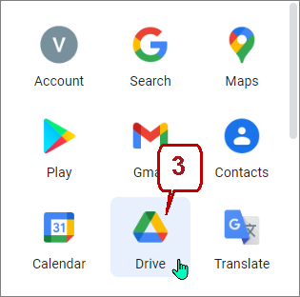

Slide 21
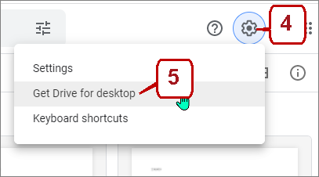

Slide 22
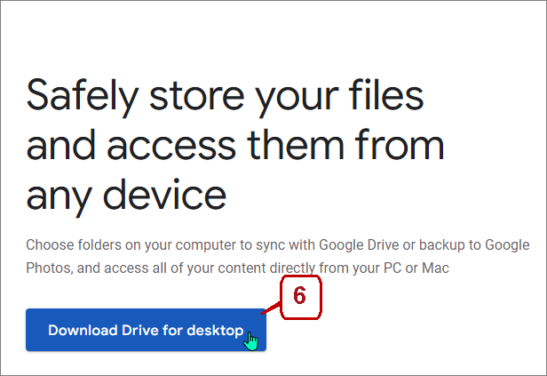

Slide 23
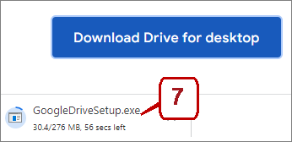

Slide 24
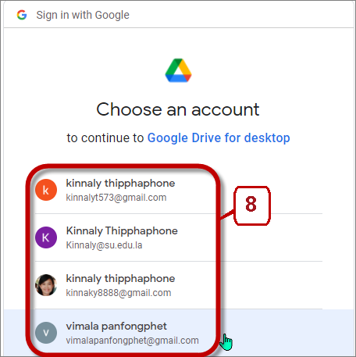

Slide 25
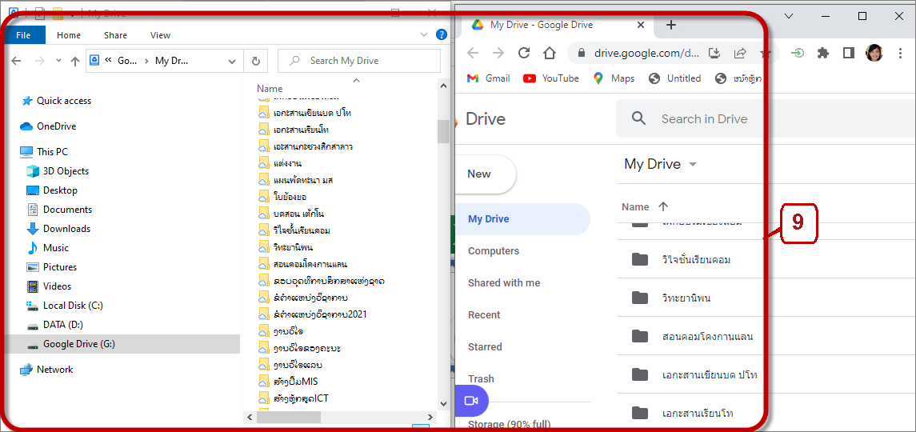

Slide 26
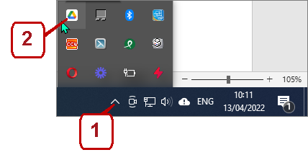
ການຍົກເລີກການເຊື່ອມໂຍງ Google Drive for Desktop

Slide 27
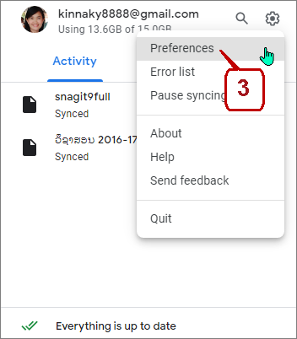

Slide 28
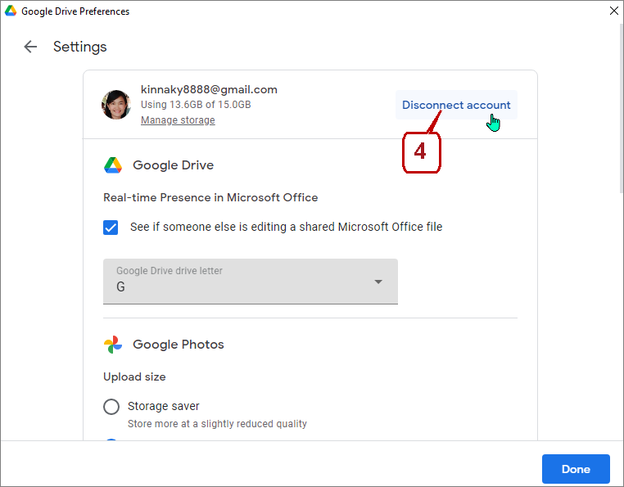

Slide 29
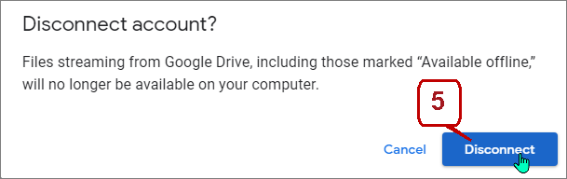

Slide 30
ເອກະສານອ້າງອີງ
https://www.ditoweb.com/2012/10/how-to-manually-upload-files-and/
https://confluence.cad.rit.edu/cadtech/how-to-articles/how-to-use-google-drive-for-desktop
https://support.google.com/a/users/answer/9965580?hl=th

